Slide 1

ИСТОРИЯ ТУЛЬСКОГО ИНСТИТУТА (ФИЛИАЛА) ВГУЮ (РПА Минюста россии)
ПРЕЗЕНТАЦИЮ ПОДГОТОВИЛА:
СТУДЕНТКА 1-ОГО КУРСА
ГРУППЫ: 15-сНБо21-1
ЧИЧВА Б. А.
РУКОВОДИТЕЛЬ:
к.ю.н., доцент, зав. кафедрой государственно-правовых дисциплин МЕЛЬНИКОВА С. Л.

Slide 2

ПЛАН
НАЗАД В ПРОШЛОЕ (ИСТОРИЯ ТУЛЬСКОГО ИНСТИТУТА (ФИЛИАЛА) ВГУЮ (РПА МИНЮСТА РОССИИ);
ЗДЕСЬ И СЕЙЧАС (УНИВЕРСИТЕТ СЕГОДНЯ):
  ФАКУЛЬТЕТ ДОПОЛНИТЕЛЬНОГО ОБРАЗОВАНИЯ;
  ЮРИДИЧЕСКИЙ ФАКУЛЬТЕТ;
ЗАКЛЮЧЕНИЕ;
БИБЛИОГРАФИЧЕСКИЙ СПИСОК;

Slide 3



НАЗАД В ПРОШЛОЕ
В начале 90-х гг. ХХ в. В Тульской области, как и в целом по России, значительно возросла потребность в квалифицированных юридических кадрах. Особенно этот дефицит сказывался в сфере государственного управления. Тульский институт стал одним из первых вузов, который в рамках реализации законодательства о подготовке и переподготовке государственных и муниципальных служащих включился в этот процесс.
Тульский филиал Российской правовой академии Минюста России (ТФ РПА) был создан в 1994 году по инициативе администрации Тульской области и её Управления юстиции для обеспечения органов управления Тульской области квалифицированными юридическими кадрами. В соответствии с полученной лицензией ТФ РПА с момента создания стал одновременно с учёбой студентов по специальности «Юриспруденция» (постановление Администрации Тульской области от 24.08.1994 г. №417 «О подготовке специалистов с высшим юридическим образованием для организации государственного управления и хозяйственного комплекса Тульской области».) осуществлять работу по совершенствованию профессиональной подготовки и повышению квалификации кадров Министерства юстиции РФ.

Slide 4

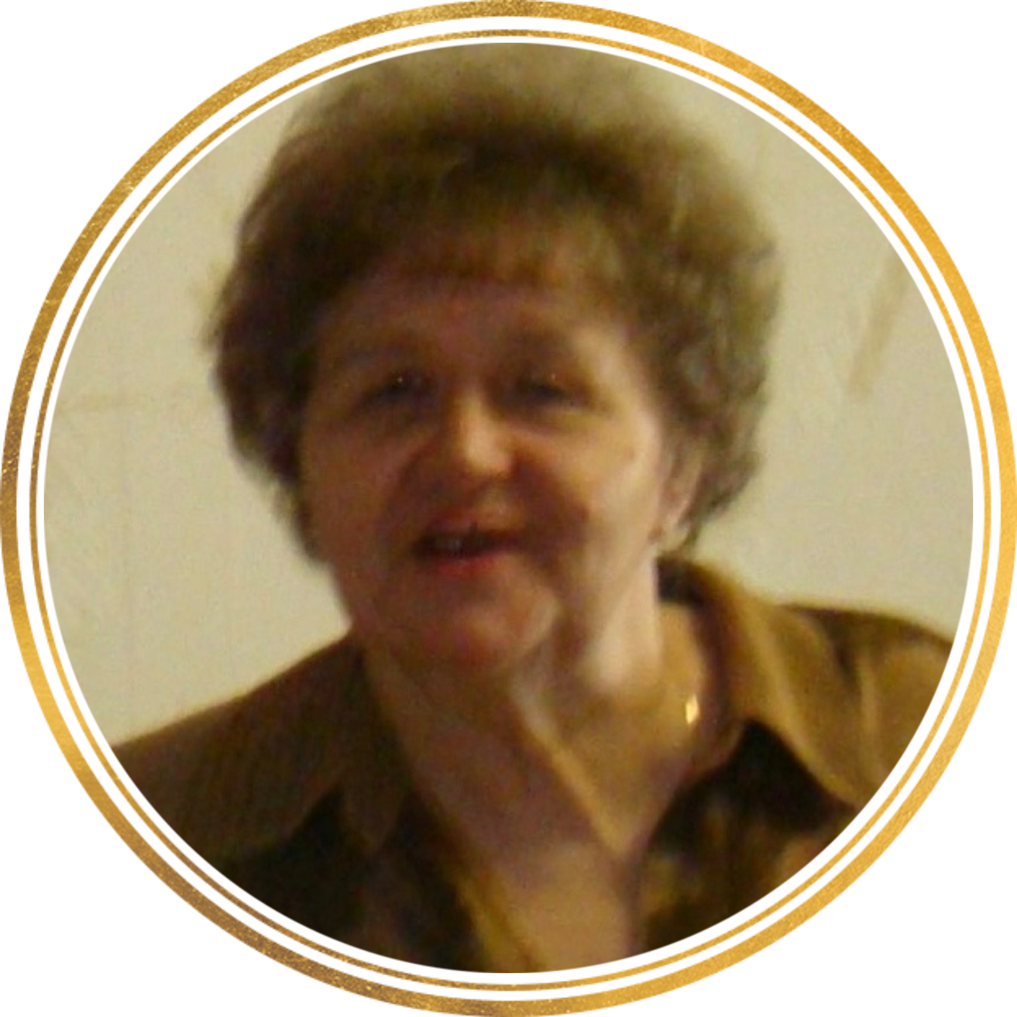


НАЗАД В ПРОШЛОЕ
Становление нового учебного заведения связано с деятельностью его первого руководителя – Ларисы Борисовны Истоминой - доктора медицинских наук, профессора, заслуженного работника высшей школы России. Она была действительным членом Академии социальных технологий и местного самоуправления, а также Международной академии наук экологии и безопасности и жизнедеятельности, членом редколлегии журналов «Вестник новых медицинским технологий» и «Вестник юстиции»; была награждена медалями «Ветеран труда», «За усердие» 2 степени и «В память 200-летия Министерства юстиции России»; имела большое количество благодарностей и Почетных грамот, в том числе министерские; являлась неоднократным победителем областного конкурса «Женщина – директор года».
С 1995 года по 2005 год являлась директором Тульского филиала Российской правовой академии Министерства юстиции РФ, внесла огромный вклад в дело подготовки высококвалифицированных юристов. Под ее руководством был создан коллектив ведущих специалистов в области юриспруденции. Лариса Борисовна вела большую общественную работу, возглавляя юридическую секцию в Союзе промышленников и предпринимателей Тульской области, была членом Торгово-промышленной палаты, методического совета Тульского областного регистрационного центра, Совета ректоров Тульской области, коллегии Управления Министерства юстиции по Тульской области, коллегии ЦФО.​

Slide 5

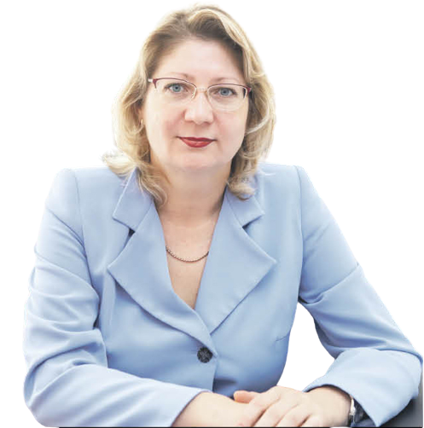
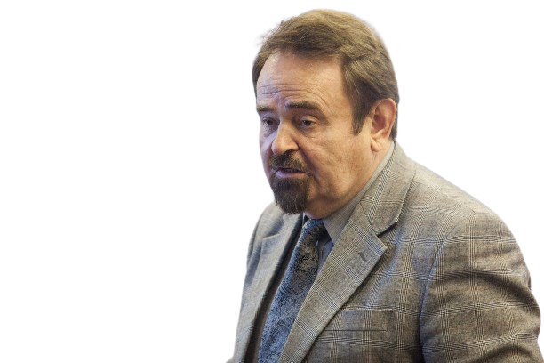
НАЗАД В ПРОШЛОЕ
С 2005 г. директором филиала был доктор исторических наук Валерий Иванович Скрябин. Десять лет (1970-1980 гг.) он работал в школе, следующее десятилетие – профессором кафедры менеджмента Тульского государственного университета, затем – заведующим кафедрой государственно-правовых дисциплин, заместителем директора по научной работе. В. И. Скрябин подготовил и опубликовал более 50 научных трудов, в том числе три монографии.
С … по … директором Тульского института (филиала) ВГУЮ (РПА Минюста России) являлась Кузнецова Ирина Александровна - кандидат юридических наук, доцент.
С февраля 2012 года по ноябрь
2017 года руководила кафедрой
уголовно-правовых дисциплин.
Им была организована работа по совершенствованию учебного процесса и укреплению материальной базы филиала.
Имея огромный педагогический опыт, учебно-методический и научной работы, В. И. Скрябин поставил на высокую ступень подготовку квалифицированных юридических кадров. ​

Slide 6

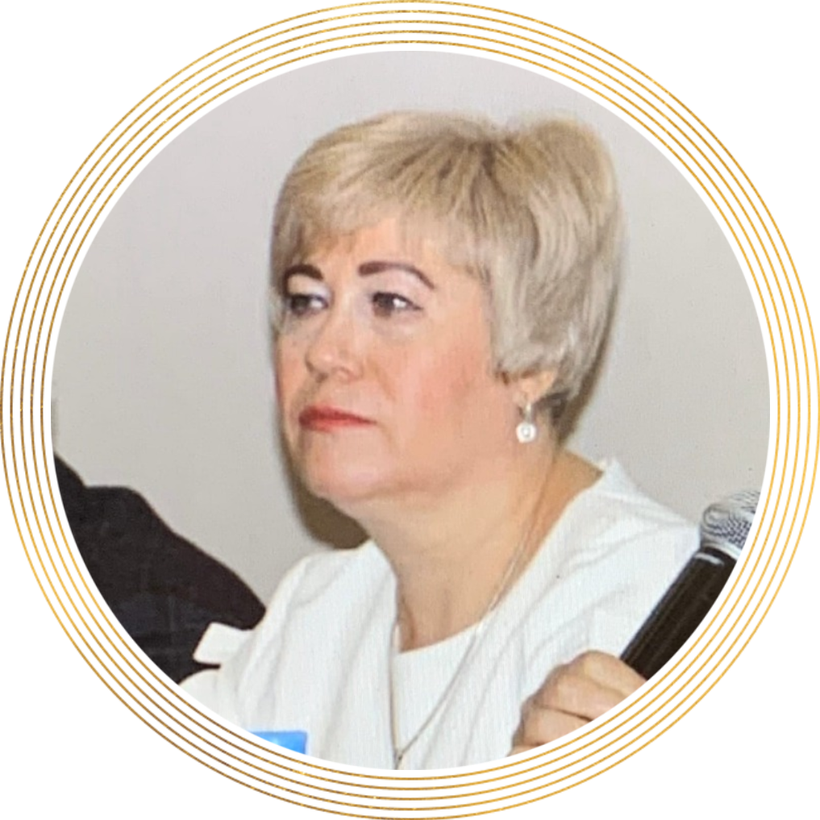
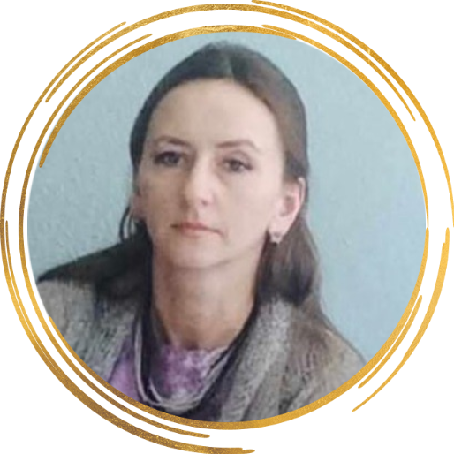
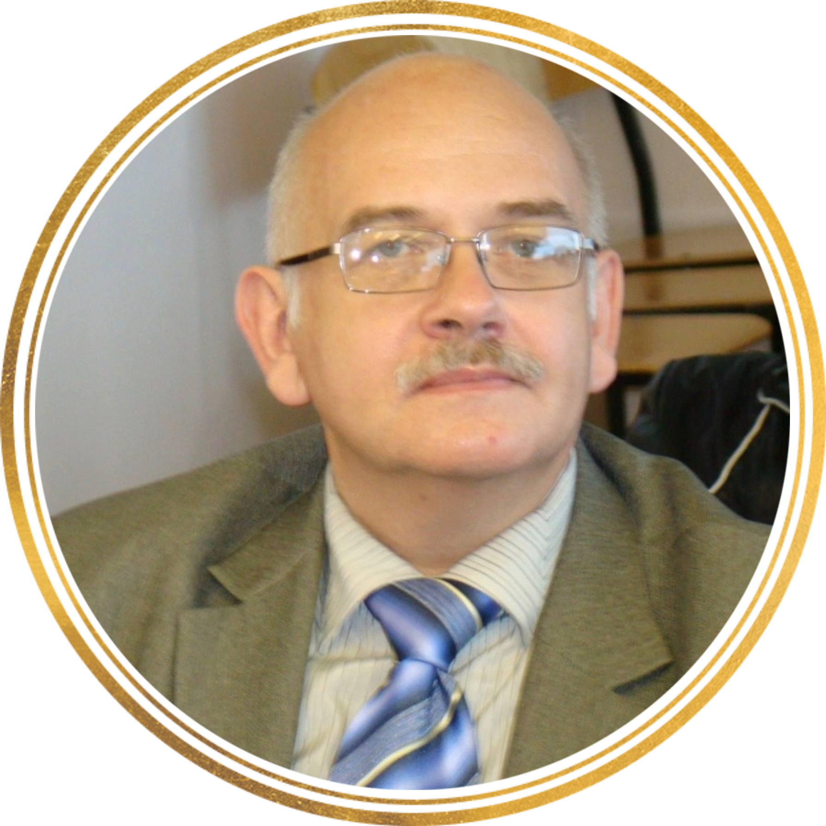
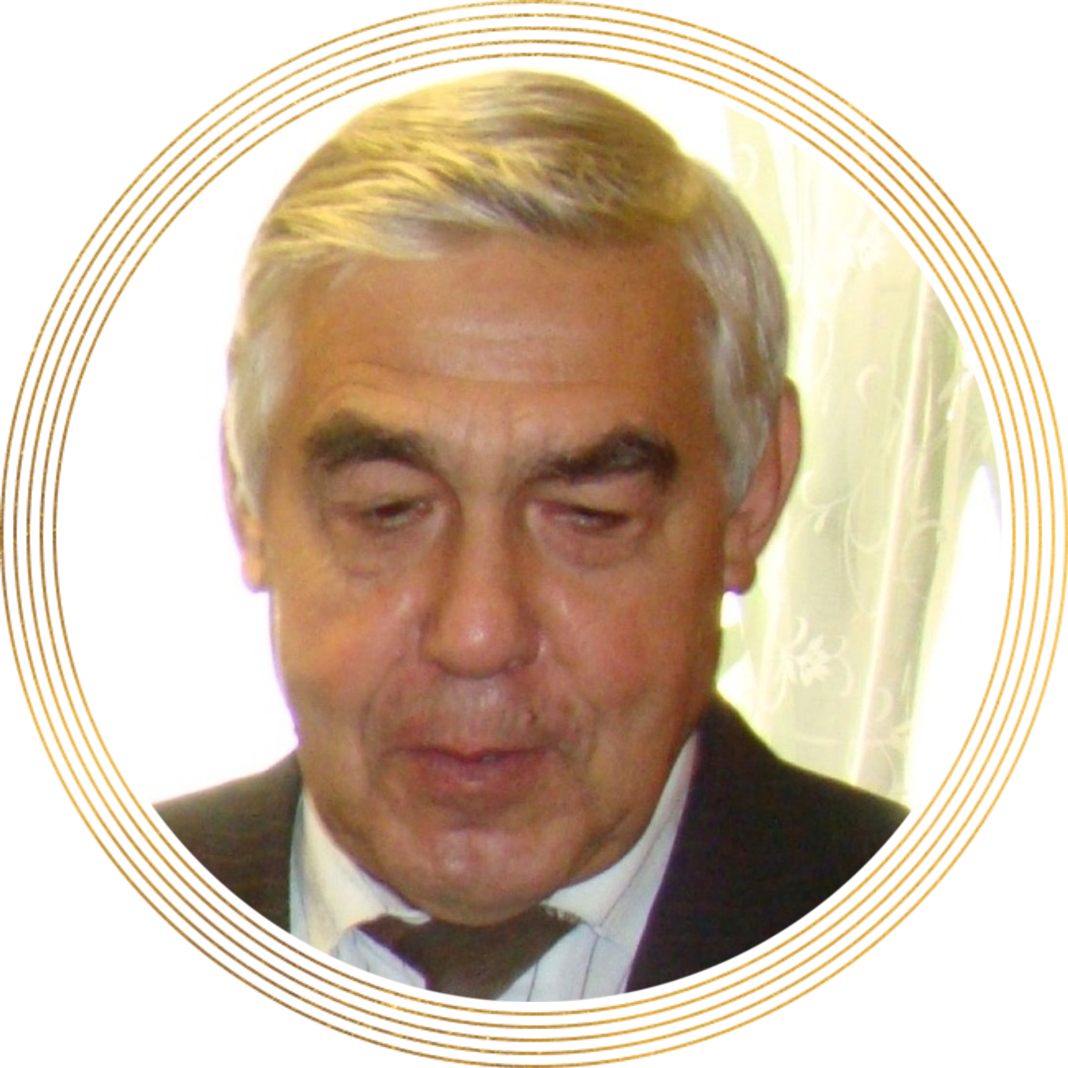
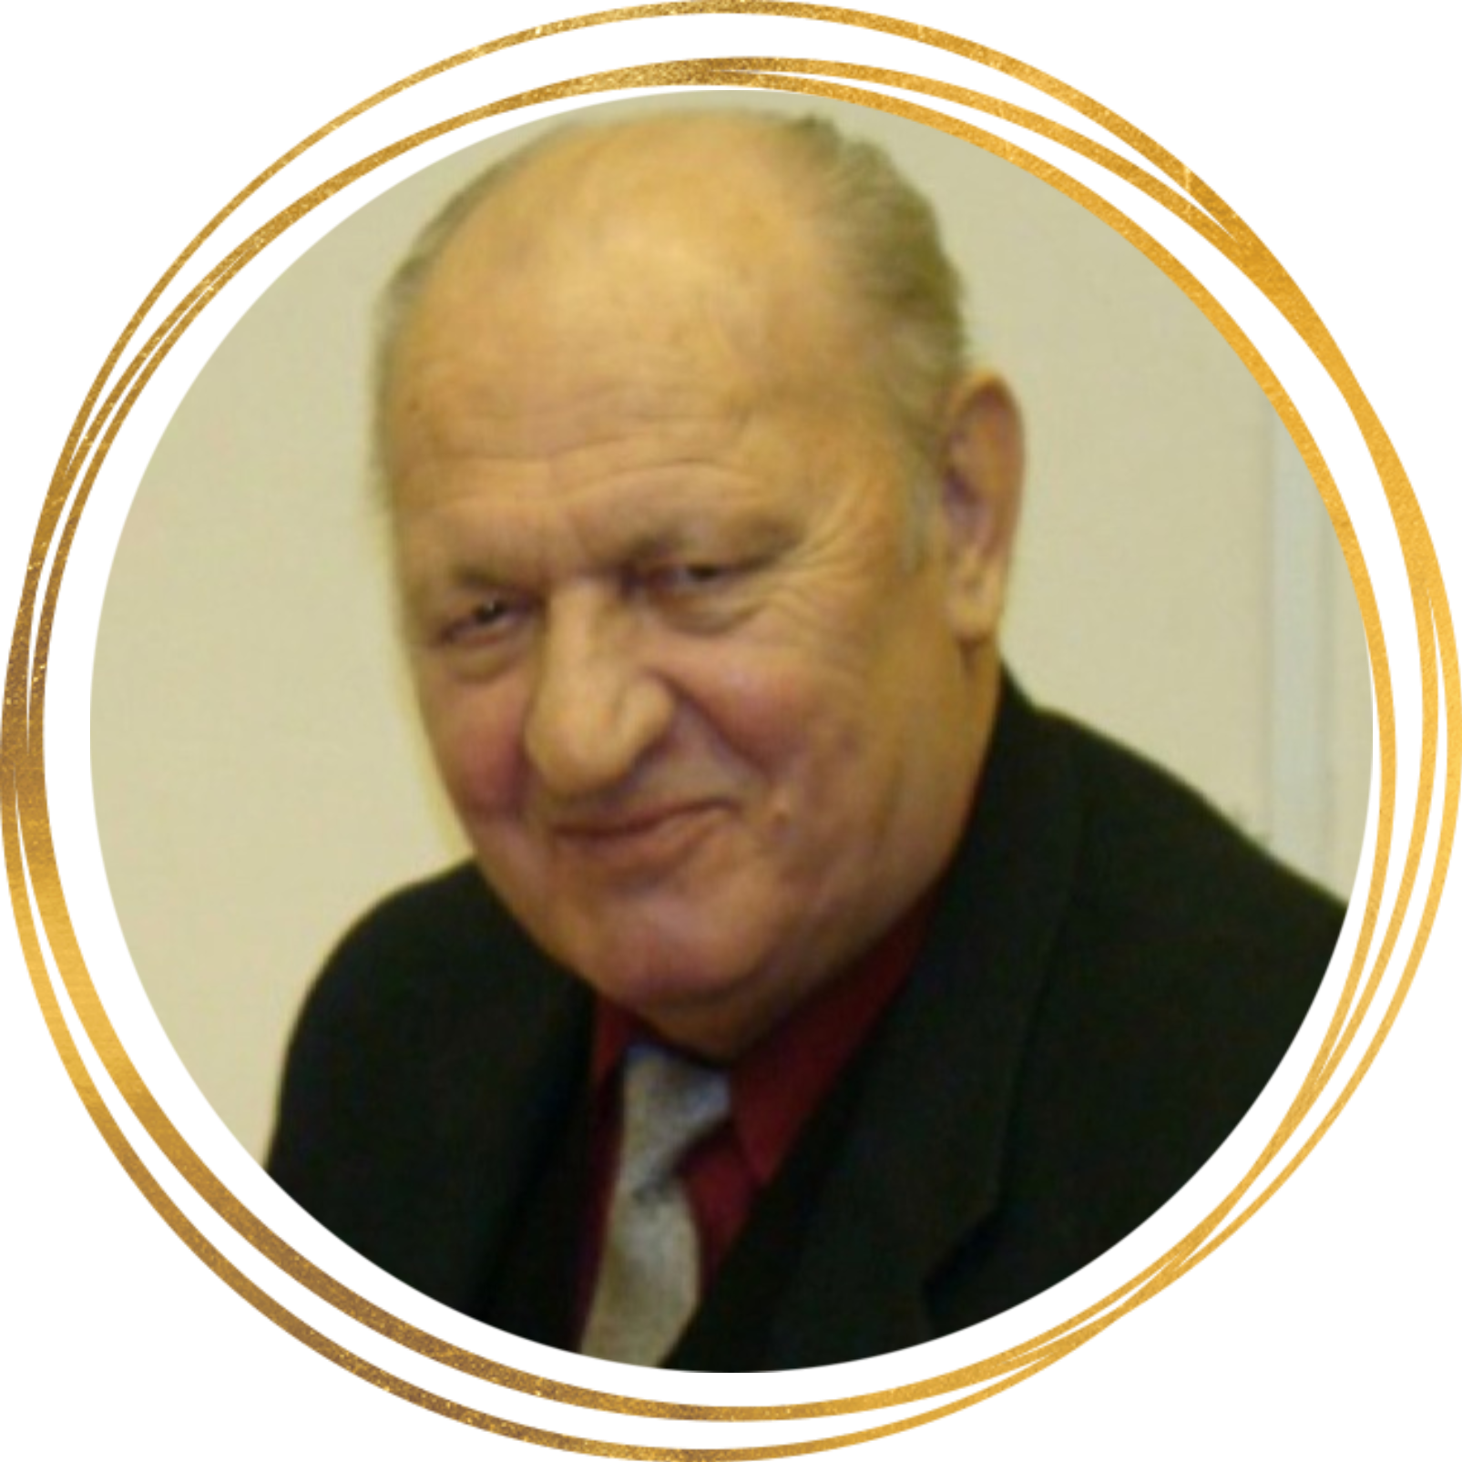
НАЗАД В ПРОШЛОЕ
Уже на тот момент в составе юридического факультета находились пять кафедр, три из них – выпускающие:
  Гражданско-правовых дисциплин (заведующая – кандидат педагогических наук, доцент Марина Викторовна Мотехина);
  Уголовно-правовых дисциплин (заведующий – кандидат юридических наук, доцент Анатолий Александрович Тихонов);
  Государственно-правовых дисциплин (заведующий – кандидат исторических наук Сергей Станиславович Охендушко);
  Финансово-экономических дисциплин (заведующий – кандидат экономических наук, доцент Владимир Иванович Абрамов);
  Социальных и гуманитарных дисциплин (заведующая – кандидат философских наук Елена Олеговна Межуева).

Slide 7

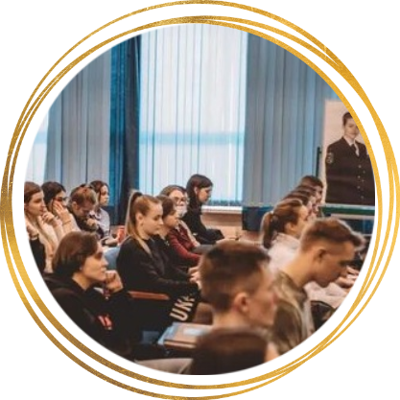
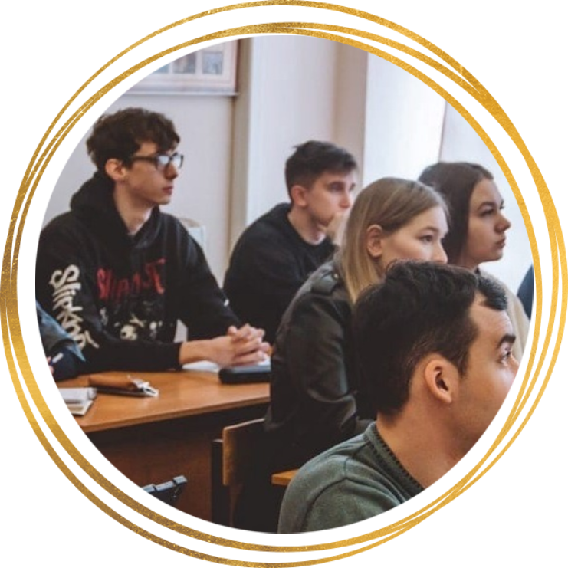
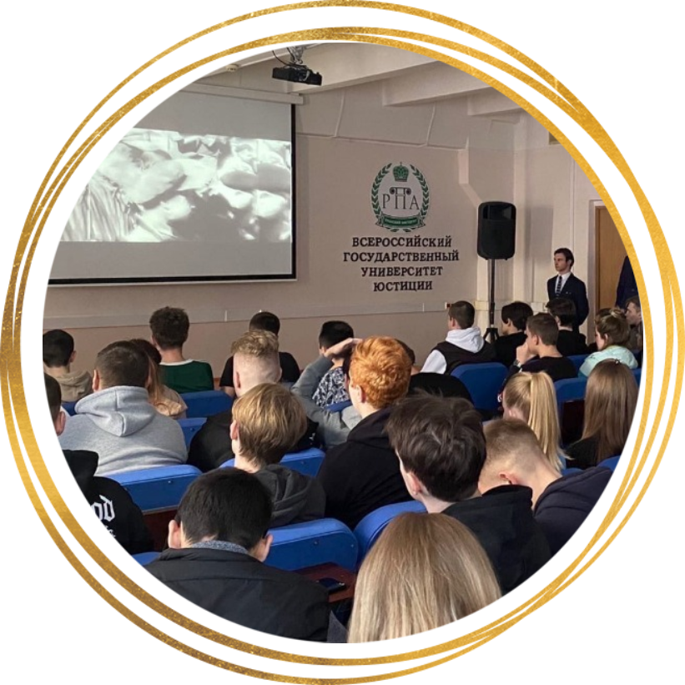
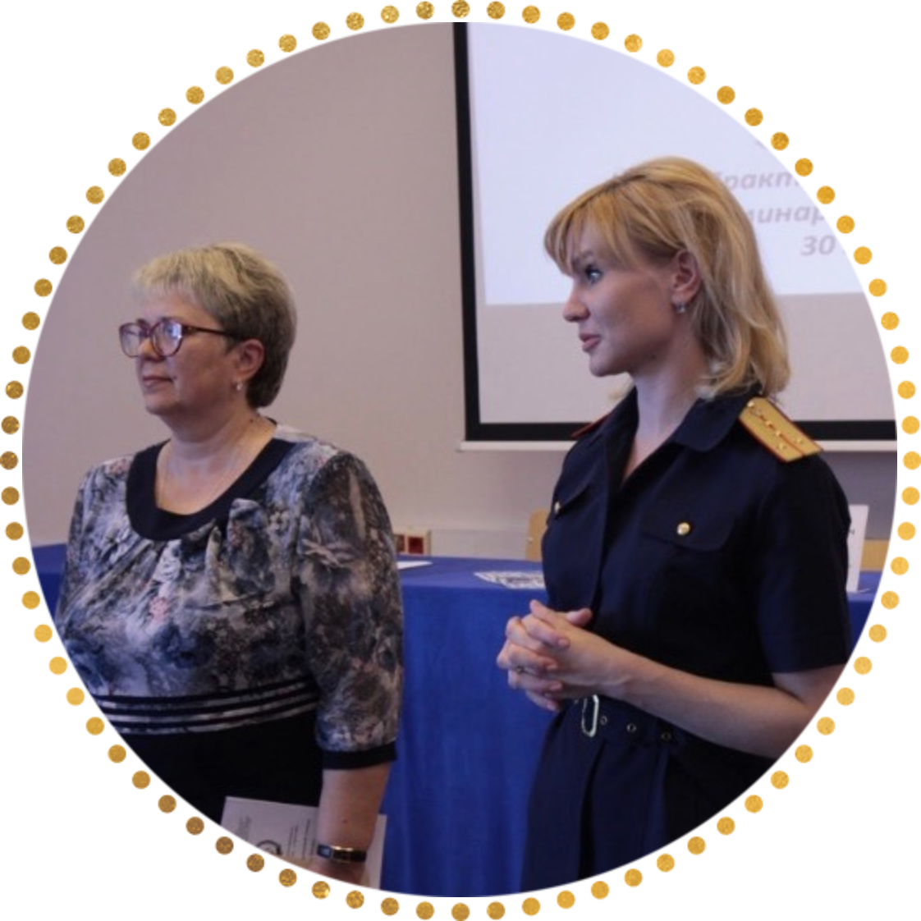
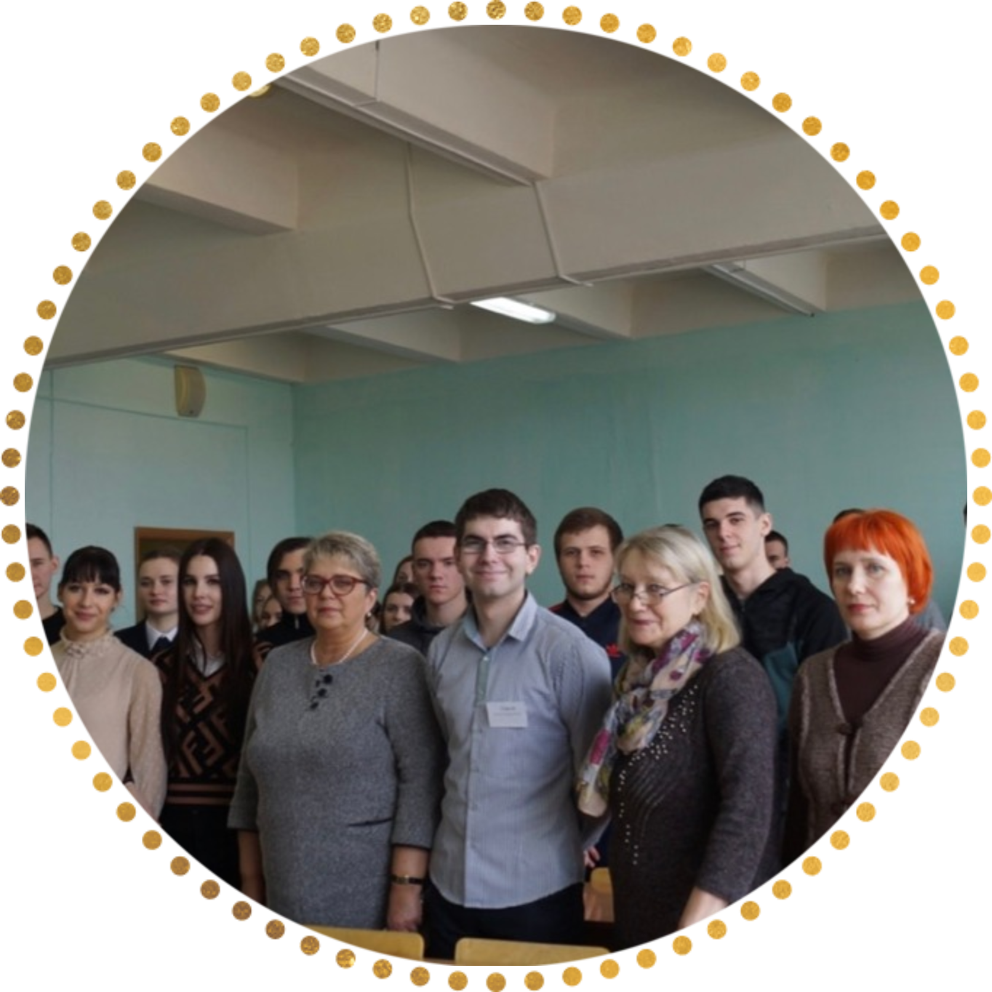
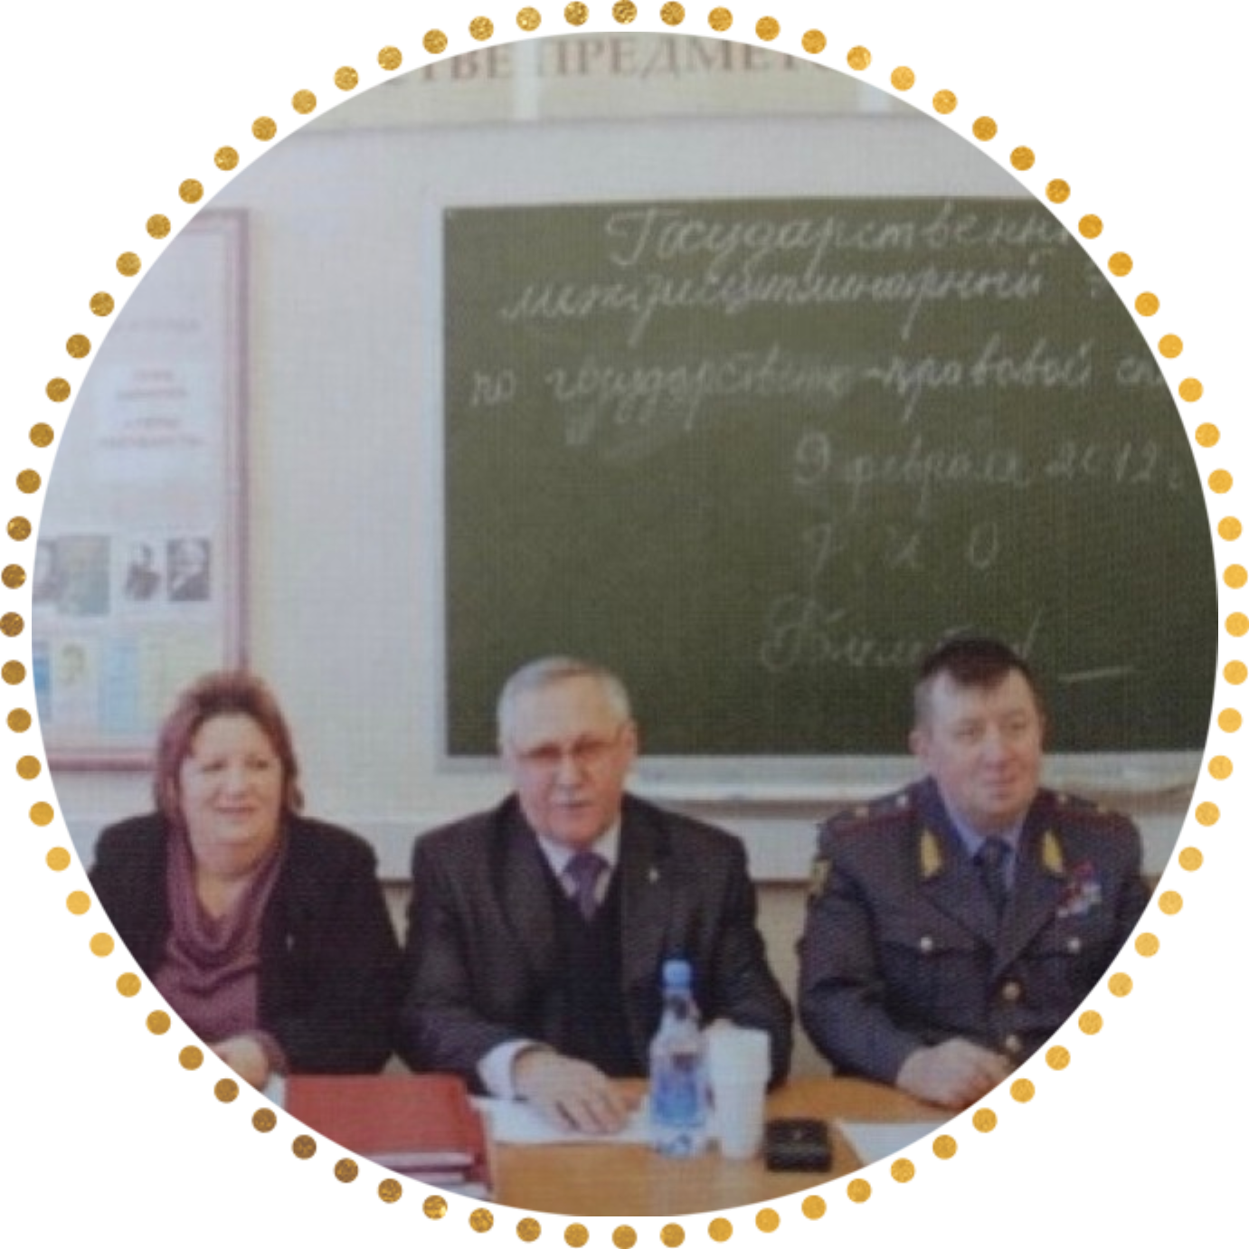
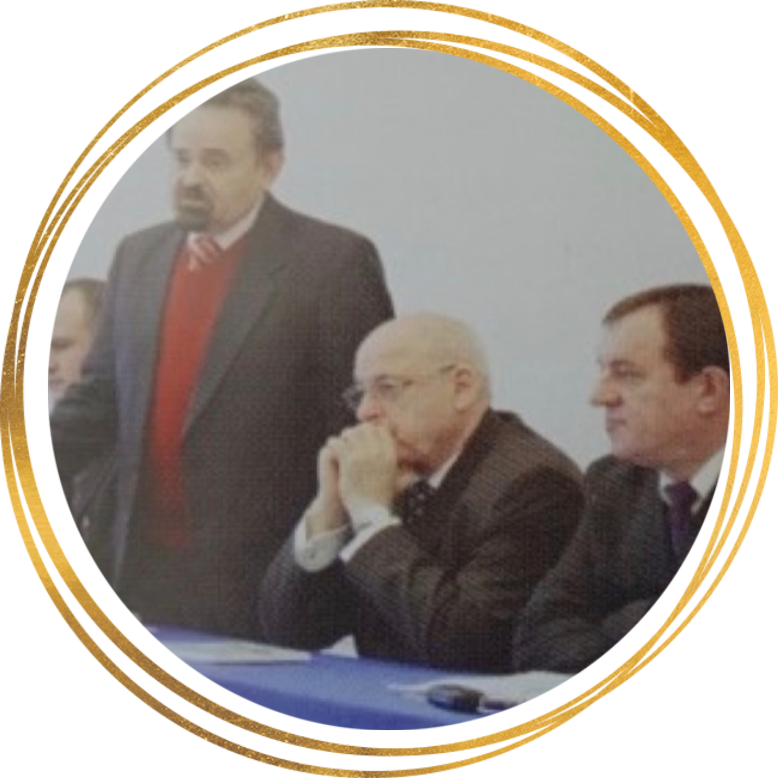
НАЗАД В ПРОШЛОЕ
Филиал стал базой для проведения многих научных и научно-практических мероприятий (конференций, семинаров, круглых столов) как самостоятельно, так и в сотрудничестве с управлениями Федеральной службы государственной регистрации, кадастра и картографии и Федеральной службы судебных приставов по Тульской области, Избирательной комиссией Тульской области, Тульской областной адвокатской палатой и другими организациями.

Slide 8


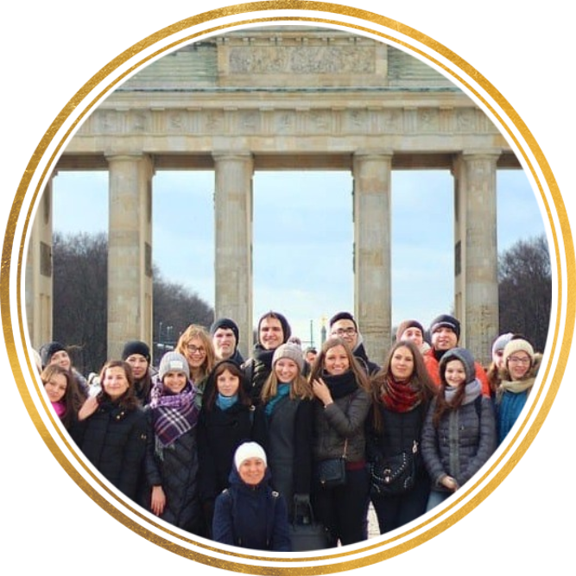
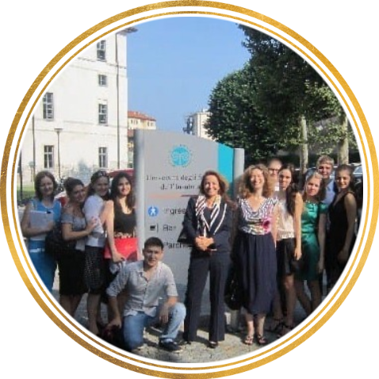
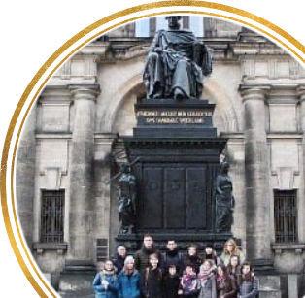
НАЗАД В ПРОШЛОЕ
Университет взаимодействовал с университетами ближнего и дальнего зарубежья. Международная деятельность вуза с целью интеграции в европейское и мировое образовательное пространство осуществлялась в следующих направлениях: участие в европейских образовательных программах Академии (договоры с Университетом социальных наук г. Тулузы 1 (Франция), Университетом г. Зальцбурга (Австрия); Университетом г. Женевы (Швейцария); осуществление международных студенческих обменов с вузами-партнерами; развитие совместной научной деятельности: обмен научными публикациями и учебно-методическими материалами; участие в международных научно-практических конференциях и семинарах;
Международные связи филиала постоянно расширялись: вуз участвовал в программах международного студенческого обмена с Университетом в г. Гамбурге (Германия), где в декабре 2009 г. прошла стажировка студентов Академии, Университетом в г. Хельсинки (Финляндия), в котором студенты имели возможность пройти научно-исследовательскую стажировку судопроизводства Финляндии.

Slide 9
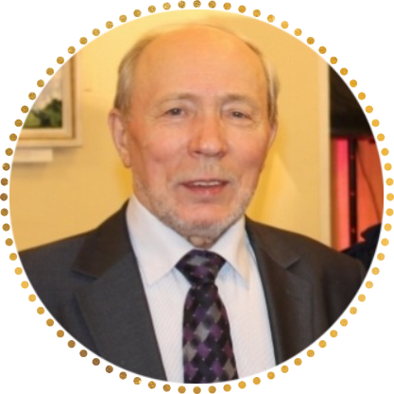
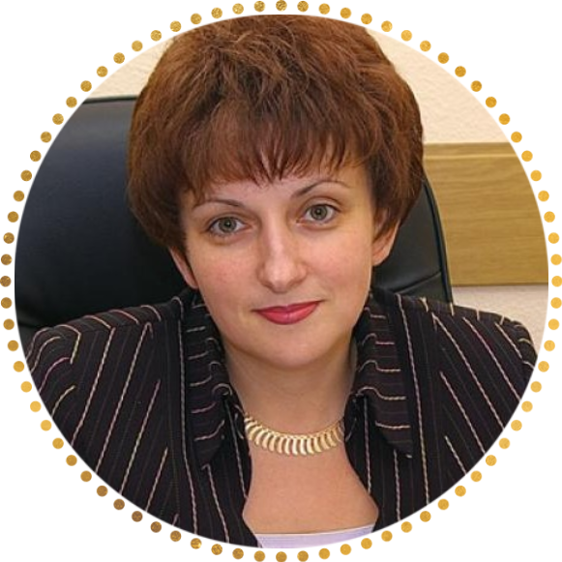
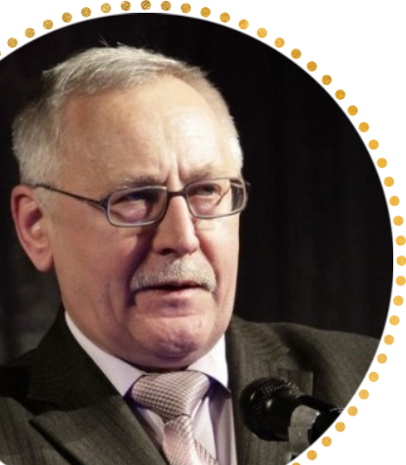
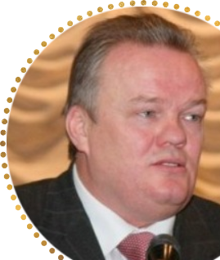
НАЗАД В ПРОШЛОЕ
На базе филиала осуществлял свою деятельность факультет повышения квалификации и профессиональной переподготовки, что стало возможным благодаря поддержке и активному участию в учебном процессе руководителя Управления Министерства юстиции Российской Федерации по Тульской области И. Ф. Тамбовцева; руководителя Управления Федеральной службы судебных приставов по Тульской области – главного судебного пристава Тульской области Ш. А. Юсупова; начальника Управления Судебного департамента в Тульской области В. П. Беспалова; председателя Тульского областного суда И. П. Пыленко; президента Тульской областной адвокатской палаты В. Ф. Калачева; начальника службы по организационному обеспечению деятельности мировых судов А. В. Зверева; председателя областного комитета по делам записи актов гражданского состояния Г. И. Якушкиной и многих других специалистов.

Slide 10

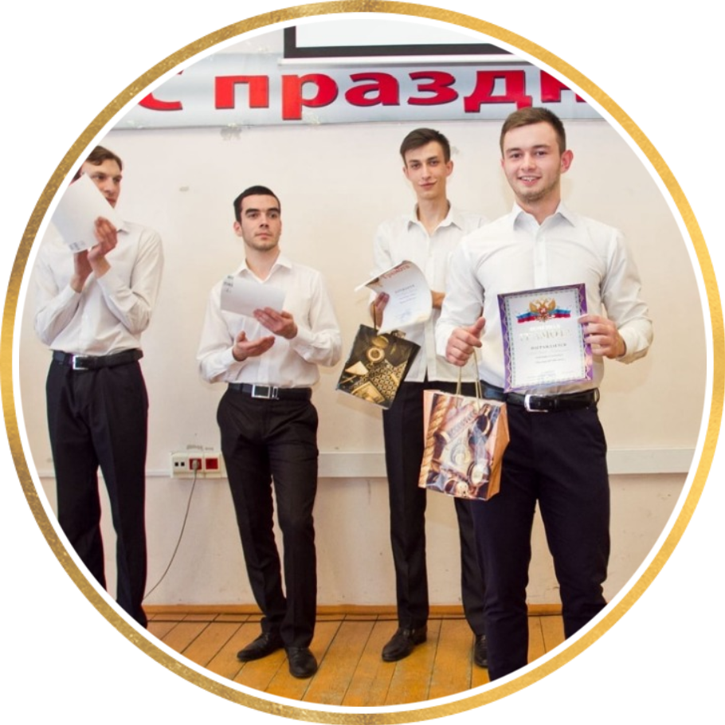

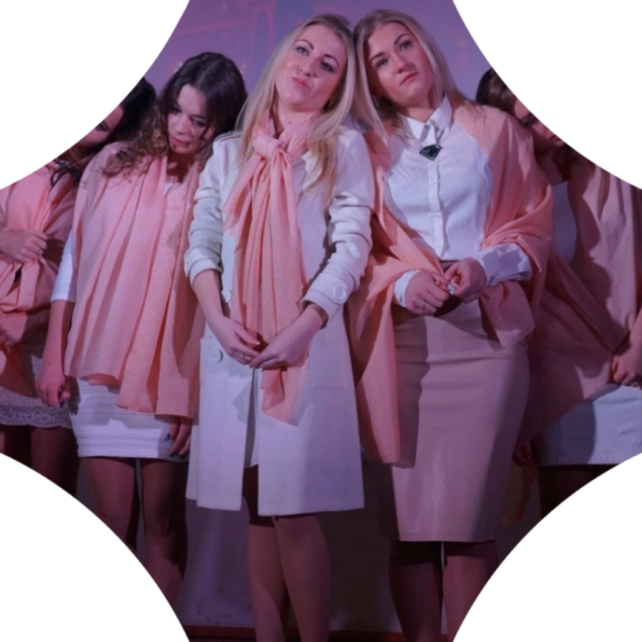

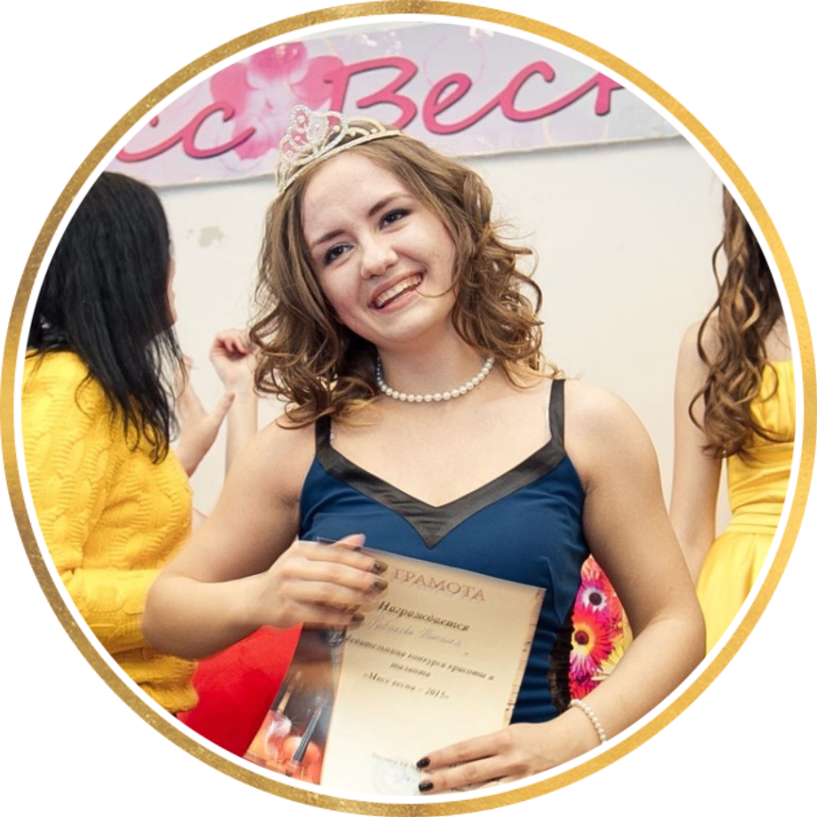
НАЗАД В ПРОШЛОЕ
Помимо учебной деятельности активно «бурлило» творческое направление Института. Так, в вузе действовал клуб творческой молодежи «Диалог», в котором работали различные кружки и секции: хор, вокально-инструментальная группа, кружок вокала, студия эстрадного танца «Ровесник», команда КВН «Баламуты». В филиале проводились: Посвящение в первокурсники, фестиваль студенческого творчества «Первый снег», конкурсы «Мисс Весна», «Мистер РПА», праздничные концерты. Благодаря этому каждый студент мог попробовать себя в организационной и творческой деятельности.

Slide 11






ЗДЕСЬ И СЕЙЧАС
Сегодня Тульский институт (филиал) ВГУЮ - один из центров юридического образования и науки Тульской области. За последние годы он приобрёл значительный опыт внедрения инновационных технологий в организацию учебного процесса, сумел обогатить содержание обучения с учётом современных требований и мировой практики.
Университет осуществляет подготовку специалистов по специальностям «Правовое обеспечение национальной безопасности», «Правоохранительная деятельность» по очной и заочной формам обучения; бакалавров по направлению подготовки «Юриспруденция» по очной, очно-заочной и заочной формам обучения; магистров по направлению подготовки «Юриспруденция» по заочной форме обучения; специалистов по образовательной программе среднего профессионального образования «Право и судебное администрирование», «Право и организация социального обеспечения», «Правоохранительная деятельность». Осуществляется отбор в военный учебный центр Университета.
Почему следует учиться в Тульском институте (филиале) ВГУЮ?
КАЧЕСТВО
ШИРОКИЙ ПЕРЕЧЕНЬ
ДОПОЛНИТЕЛЬНЫХ ПРОГРАММ
ДОСТУПНОСТЬ

Slide 12




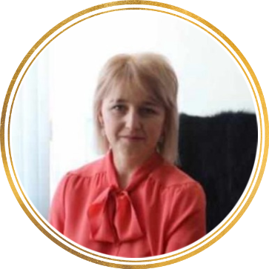
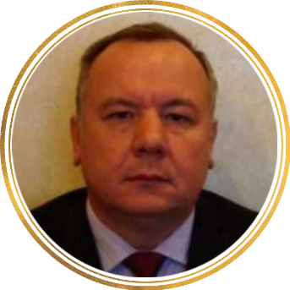
ЗДЕСЬ И СЕЙЧАС
ФАКУЛЬТЕТ
ДОПОЛНИТЕЛЬНОГО
ОБРАЗОВАНИЯ
ЮРИДИЧЕСКИЙ ФАКУЛЬТЕТ

Slide 13

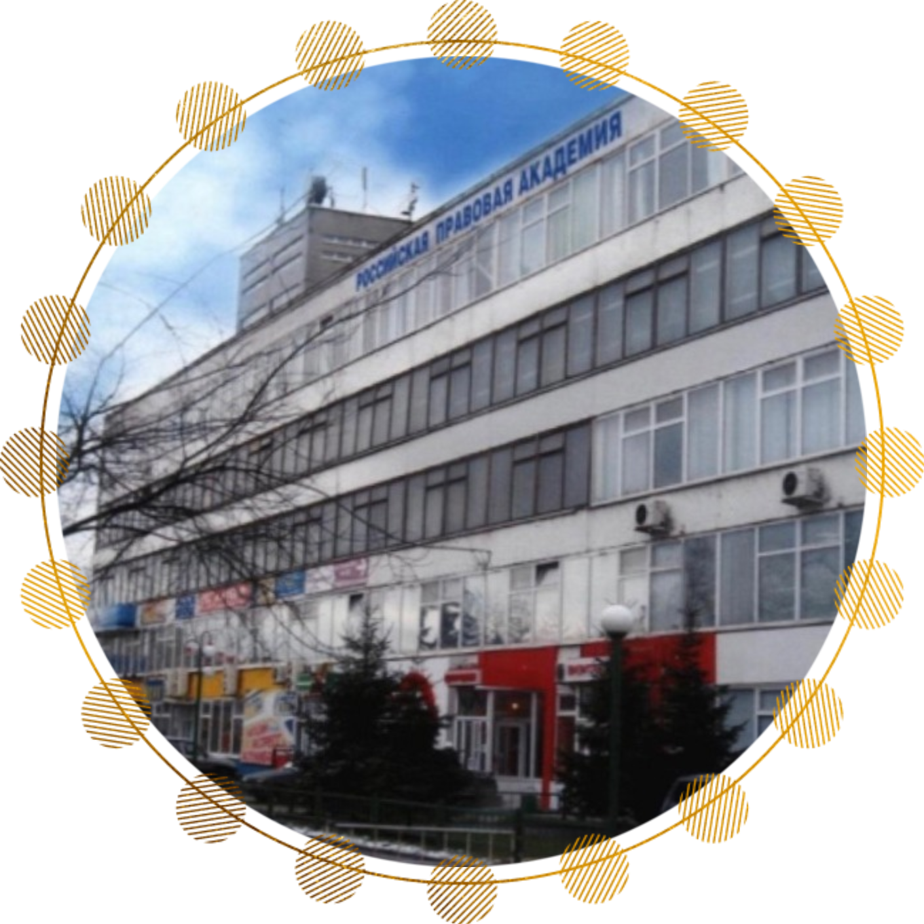


ЗДЕСЬ И СЕЙЧАС
На сегодняшний день в состав юридического факультета входят шесть кафедр (то есть с момента учреждения университета добавилась еще одна кафедра), три из них выпускающие:
  Кафедра государственно-правовых дисциплин (выпускающая);
  Кафедра гражданско-правовых дисциплин (выпускающая);
  Кафедра уголовно-правовых дисциплин (выпускающая);
  Кафедра организации правоохранительной и правозащитной деятельности;
  Кафедра специальных и правовых дисциплин;
  Кафедра социальных и политико-правовых дисциплин.

Slide 14




ЗДЕСЬ И СЕЙЧАС
Кафедра государственно-правовых дисциплин создана в декабре 2001 года под названием «Кафедра теории права и государственного строительства», с января 2005 года получила название «Кафедра теории и истории государства и права», с января 2007 года – «Кафедра государственно-правовых дисциплин».
Первым заведующим кафедрой был доктор исторических наук Валерий Иванович Скрябин. После Скрябина Валерия Ивановича длительное время кафедрой руководил кандидат исторических наук Охендушко Сергей Станиславович. С 2014 года по декабрь 2019 года кафедрой руководил кандидат юридических наук, доцент Макаров Дмитрий Викторович.
В настоящее время кафедру возглавляет кандидат юридических наук, доцент Мельникова Светлана Леонидовна.
Кафедра государственно-правовых дисциплин является выпускающей кафедрой (государственно-правовая специализация и государственно-правовой профиль). В настоящее время на кафедре работают 2 доктора наук, 6 кандидатов наук.

Slide 15


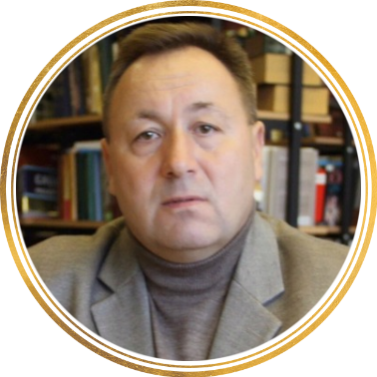
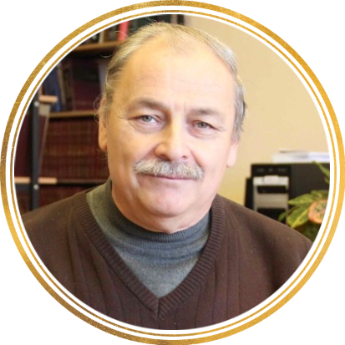
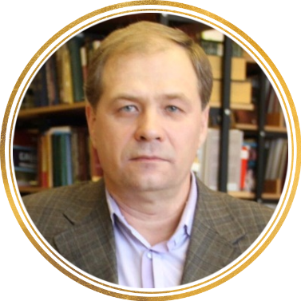
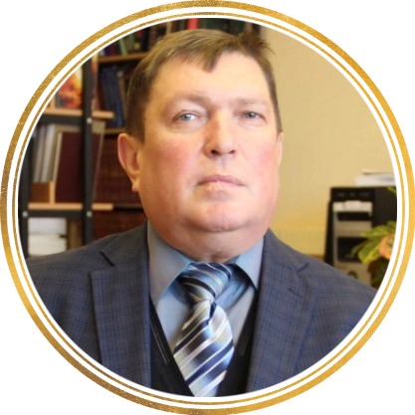
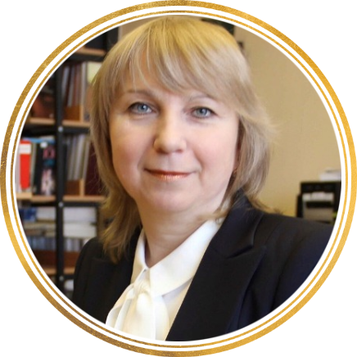
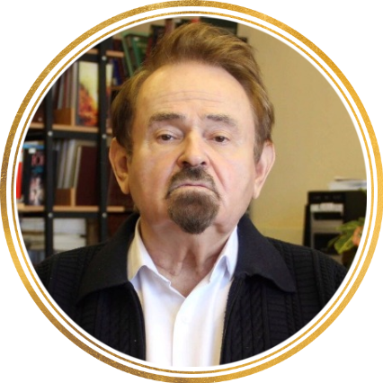
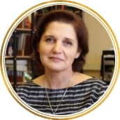
ЗДЕСЬ И СЕЙЧАС
Состав кафедры
Савенко
Сергей Владиславович
к.и.н., доцент кафедры
Фомин
Олег Евгеньевич
к.ю.н., доцент кафедры
Макаров
Дмитрий Викторович
к.ю.н., доцент
Бушуев
Игорь Иванович
к.ю.н., доцент
Казанина
Лариса Юрьевна
Директор института,
д.и.н., доцент
Скрябин
Валерий Иванович
д.и.н, профессор кафедры
Мельникова
Светлана Леонидовна
Зав. кафедрой,
к.ю.н., доцент

Slide 16

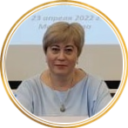
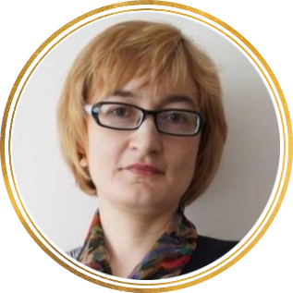
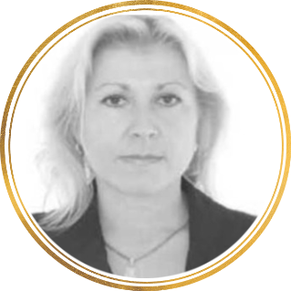
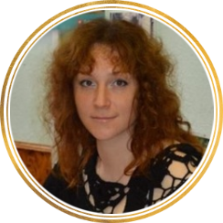
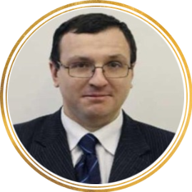
ЗДЕСЬ И СЕЙЧАС
Процесс становления и развития кафедры гражданско-правовых дисциплин ведет свой отсчет с января 1999 года. С сентября 2006 года заведующей кафедры по настоящее время является кандидат педагогических наук, доцент - Мотехина Марина Викторовна. Огромную помощь коллективу в работе оказывает специалист по учебно-методической работе кафедры Шашкова Елена Сергеевна. Профессорско-преподавательский состав кафедры ежегодно готовит к публикации монографии, научные статьи, в том числе журналах, рекомендованных ВАК при Министерстве науки и высшего образования РФ для публикаций основных результатов диссертаций на соискание ученой степени кандидата и доктора наук. С сентября 2020 года на кафедре под руководством Мотехина Марина Викторовна к.п.н., доцента кафедры работает студенческий научный кружок «Актуальные проблемы обязательственного и договорного права».
Калинина
Ольга Евгеньевна
к.п.н., доцент кафедры
Мотехина
Марина Викторовна
Зав. кафедрой, к.п.н.,
доцент
Титова
Наталия Владимировна
к.ю.н., доцент кафедры
Кирилин
Андрей Васильевич
к.ю.н., доцент кафедры
Маркс
Юлия Алильевна
к.п.н., доцент

Slide 17



ЗДЕСЬ И СЕЙЧАС
Кафедра уголовно-правовых дисциплин была создана одновременно с началом деятельности Тульского регионального филиала Российской правовой академии.
С февраля 2012 года по ноябрь 2017 года руководила кафедрой Ирина Александровна Кузнецова – кандидат юридических наук, доцент. В настоящее время кафедру уголовно-правовых дисциплин возглавляет Константин Олегович Стороженко – кандидат юридических наук, доцент. Кафедрой уголовно-правовых дисциплин ежегодно проводится межвузовская научно-практическая конференция «Актуальные проблемы борьбы с преступностью», в которой принимает участие профессорско-преподавательский состав и практические работники. На кафедре действует научный студенческий кружок «Актуальные проблемы уголовного права». Кафедра неоднократно была победителем Олимпиад по уголовному праву среди студентов ВГУЮ (РПА Минюста России) и филиалов Университета.

Slide 18

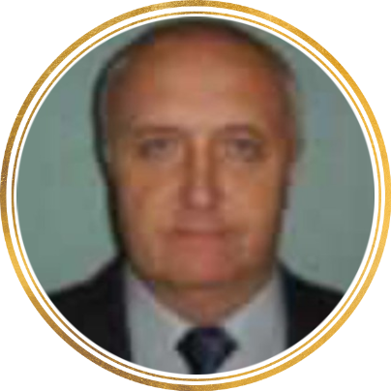
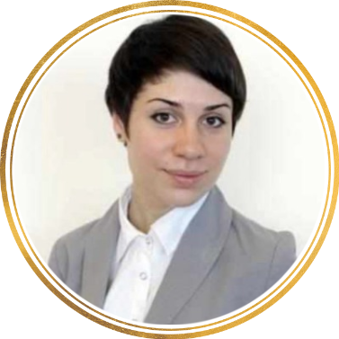
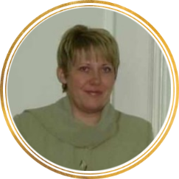
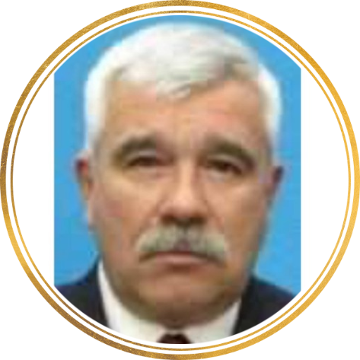
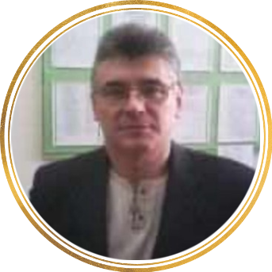
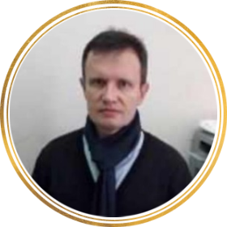
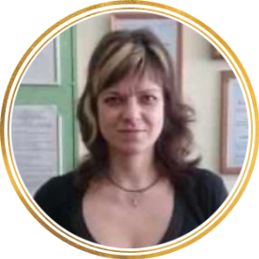
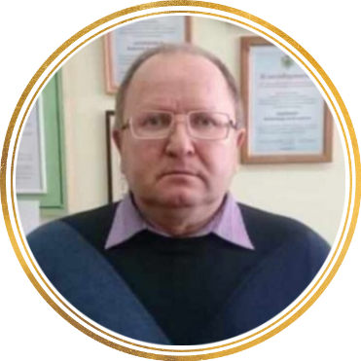
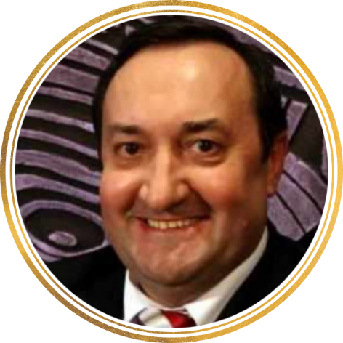
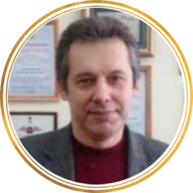
ЗДЕСЬ И СЕЙЧАС
Сапожников
Владимир Григорьевич
д.м.н., профессор
Макасеева
Ася Александровна
доцент кафедры
Стороженко
Константин Олегович
к.ю.н., доцент
Моторина
Ирина Ивановна
специалист
по уч.-метод. работе
Шурухнов
Николай Григорьевич
д.ю.н., профессор
Скорилкин
Николай Михайлович
к.ю.н., доцент
Кабакова
Наталья Владимировна
Декан, и.о. зав. кафедрой,
к.ю.н., доцент кафедры
Григорьев
Виктор Николаевич
д.ю.н., профессор
Бойко
Татьяна Константиновна
старший преподаватель
Гавриков
Владимир Алексеевич
к.ю.н., доцент
Бурцев
Станислав Николаевич
к.ю.н., доцент
Яшин
Василий Николаевич
к.ю.н., доцент

Slide 19


ЗДЕСЬ И СЕЙЧАС
Кафедра «Организация правоохранительной и правозащитной деятельности» образована в 1998 году как кафедра «Экономики и права», которая в дальнейшем неоднократно переименовывалась («Финансово-экономических дисциплин», «Исполнительного производства и финансовых дисциплин»). В настоящее время кафедра приобрела статус выпускающей по специальности 40.04.01 «Юриспруденция» (квалификация (степень) – магистр). С апреля 2017 года кафедру возглавил кандидат юридических наук, доцент Василий Николаевич Яшин.
Профессорско-преподавательским составом кафедры активно разрабатывается кафедральная тема научного исследования «Проблема организации правоохранительной и правозащитной деятельности». При кафедре действует научный студенческий кружок. В работе кружка принимают участие как старшекурсники, так и обучающиеся первого курса. Заседания научного кружка проводятся ежемесячно в форме «круглого стола». Всемерно поощряется стремление обучающихся к творческому научному исследованию. Научные работы, подготовленные обучающимися под руководством преподавателей кафедры, публикуются в сборниках филиала и кафедры.

Slide 20












ЗДЕСЬ И СЕЙЧАС
Состав кафедры
Шумилин
Алексей Анатольевич
к.ю.н., доцент кафедры
Феофилов
Сергей Владимирович
д.т.н., доцент
Зенкин
Артур Николаевич
к.ю.н., доцент кафедры
Соцков
Евгений Алексеевич
к.т.н., доцент кафедры
Яшин
Василий Николаевич
зав. Кафедрой,
к.ю.н., доцент
Сидорцов
Роман Валерьевич
к.ю.н., доцент
Шурухнов
Николай Григорьевич
д.ю.н., профессор
Вепренцева
Татьяна Алексеевна
к.и.н., доцент кафедры
Дубоносов
Евгений Серафимович
д.ю.н., профессор
Лыткин
Николай Николаевич
к.ю.н., доцент
Разумов
Сергей Сергеевич
старший преподаватель

Slide 21







ЗДЕСЬ И СЕЙЧАС
Кафедра специальных и правовых дисциплин создана 08 февраля 2013 года, первым заведующим кафедрой был кандидат юридических наук, доцент кафедры Сидорцов Роман Валерьевич. Значительный вклад в становление и развитие кафедры внес заслуженный тренер России, кандидат педагогических наук Бородаенко Владимир Николаевич, возглавлявший кафедру с сентября 2013 года по март 2017 года. С сентября 2017 года кафедру возглавляет к.ю.н., доцент Сидорцов Роман Валерьевич. Основным направлением кафедры являются: образовательная, научная и инновационная деятельность. В целях совершенствования учебного процесса, повышения качества обучения по отдельным преподаваемым на кафедре дисциплинам занятия осуществляются в специализированных кабинетах «Огневая подготовка» и «Тактика применения специальных средств» с использованием интерактивных средств обучения (электронный тир).
Сидорцов
Роман Валерьевич
зав. кафедрой,
к.ю.н., доцент
Никитин
Олег Андреевич
старший преподаватель
Бородаенко
Владимир Николаевич
к.п.н., доцент кафедры
Шестопалов
Сергей Викторович
к.ф.н., доцент кафедры
Крайнов
Андрей Николаевич
к.п.н., доцент кафедры
Шумилин
Алексей Анатольевич
к.ю.н., доцент кафедры

Slide 22







ЗДЕСЬ И СЕЙЧАС
Кафедра социальных и политико-правовых дисциплин создана в 2006 году на базе слияния трех кафедр: кафедры социальных и гуманитарных наук, кафедры педагогических технологий в юриспруденции, кафедры русского и иностранных языков. Возглавляет кафедру кандидат философских наук, доцент Межуева Елена Олеговна.
В образовательном процессе на кафедре активно используются интерактивные формы обучения, применяются информационные технологии, в том числе, для организации самостоятельной работы студентов. Традиционным стало проведение кафедрой ежегодной международной студенческой научной конференции «Гуманитарные знания в современном мире: правовые, экономические, исторические, лингвистические, философские аспекты». По результатам конференции издается сборник научных статей.
Данилова ​
Юлия Сергеевна​
к.п.н., доцент кафедры​
Сычева ​
Ольга Васильевна​
к.п.н., доцент кафедры​
Гельфонд​
Мария Львовна​
д.ф.н., доцент​
Шалашников ​
Геннадий Васильевич​
к.ф.н., доцент кафедры ​
Межуева ​
Елена Олеговна​
зав. кафедрой,​
к.ф.н., доцент​
Савенко ​
Сергей Владиславович​
к.и.н., доцент кафедры​
Саввин​
Алексей Михайлович​
к.п.н., доцент​

Slide 23


ЗДЕСЬ И СЕЙЧАС
Факультет дополнительного образования является структурным подразделением Тульского института (филиала) ВГУЮ (РПА Минюста России). Факультет начал свою деятельность с 2000 г. в качестве факультета повышения квалификации. В результате вступления в силу Федерального закона от 29.12.2012 № 273-ФЗ «Об образовании в Российской Федерации» факультет получил свое современное название.
Основной сферой деятельности факультета является выполнение государственного заказа — повышение квалификации государственных служащих. Это, прежде всего, государственные гражданские служащие ФССП России и государственные гражданские служащие Правительства Тульской области.
Кроме этого, на факультете дополнительного образования обучаются мировые судьи, государственные гражданские служащие в аппаратах мировых судей Тульской области, муниципальные служащие, адвокаты, нотариусы, помощники нотариусов, негосударственные гражданские служащие Тульской области, работники предприятий различных форм собственности, а также другие категории граждан, в том числе и не обладающие определённым статусом.

Slide 24


ЗАКЛЮЧЕНИЕ
На сегодняшний день институт проводит широкий спектр учебных и внеучебных мероприятий и программ для развития у обучающихся интереса к юриспруденции и поддержки творческих инициатив студентов, а также направленных на повышение квалификации и уровня практических навыков слушателей дополнительных обучающих программ.

Slide 25

БИБЛИОГРАФИЧЕСКИЙ СПИСОК
Официальный сайт Тульского института (филиала) ВГУЮ https://tula.rpa-mu.ru/o-filiale/kafedr/sippd
Академик.ру https://dic.academic.ru/dic.nsf/ruwiki/1405004
Савенко С. В. Из истории становления Тульского института (филиала) ВГУЮ (РПА Минюста России) // Гуманитарные знания в современном мире: правовые, экономические, исторические, лингвистические, философские аспекты : материалы XV Международной научной конференции, посвященной 50-летию Всероссийского государственного университета юстиции (Тула, 15 декабря 2020 года) / отв. ред. Е. О. Межуева. ― Тула : Тул. ин-т (филиал) ВГУЮ (РПА Минюста России), 2021. ― 382 с.

